Slide 1
Pronouns and family

Slide 2
I | أَنَا
You f | أَنْتِ
You M | أَنْتَ
He | هُوَ
She | هِيَ
We | نَحْنُ

Slide 3
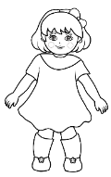

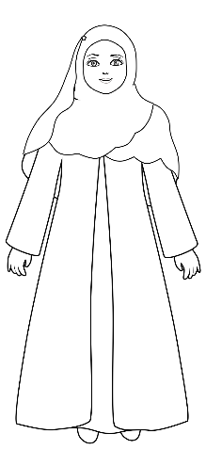
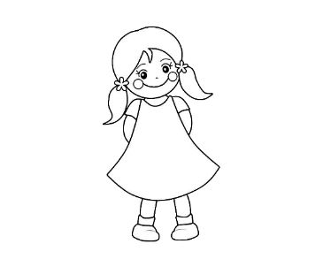
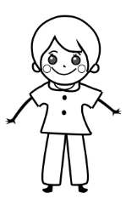
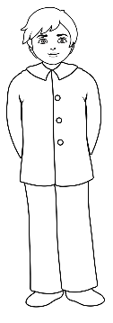
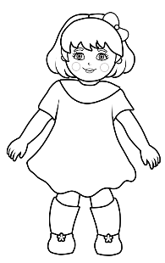



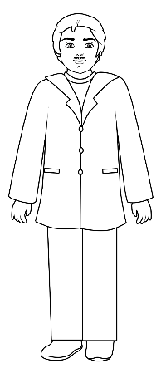
هِيَ | هُوَ | أنْتِ | أنْتَ | (boy) أَنَا | أَنَا (girl)
نَحْنُ

Slide 4
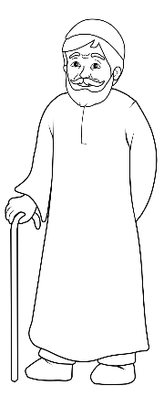
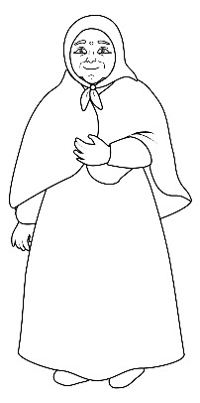
أُسْرَتِي
أَخِي
أُخْتِي
أَبِي
أُمِّي
جَدِي
جَدَّتِي
هَذَا
هَذِهِ
أَنَا

Slide 5
أُسْرَتِي
أَخِي
أُخْتِي
أَبِي
أُمِّي
جَدِي
جَدَّتِي
هَذَا
هَذِهِ
أَنَا

Slide 6
أُسْرَتِي
أَبِـي
أَخِي
أَخِتِي
أَخِي
أُخْتِي
أَبِي
أُمِّي
جَدِي
جَدَّتِي
جَدِّي
أُمِّي
جَدَّتي
أَنَا

Slide 7
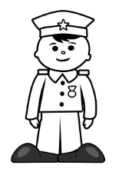







Slide 8
